Slide 1
LỊCH SỬ 10 CHUYÊN ĐỀ Văn hóa Việt Nam từ thế kỉ X đến thế kỉ XVIII

Slide 2
- Nho giáo: + Do Khổng Tử sáng lập + Du nhập vào nước ta từ thời Bắc Thuộc + TK XV: Nho giáo chiếm vị trí độc tôn, là hệ tư tưởng của giai cấp phong kiến thống trị: “Tam cương, Ngũ thường.” + Nó chi phối nội dung giáo dục và thi cử.
I. Tư tưởng, tôn giáo 1. Từ thế kỉ X-XV

Slide 3
Khổng Tử
Tam cương: quân- thần; phụ – tử; Phu- thê
Ngũ thường: Nhân – Nghĩa- lễ - Trí - Tín
(551-479 TCN)

Slide 4
Cuốn sách Nho giáo ở Việt Nam

Slide 5
Nho giáo Việt Nam

Slide 6
Nho giáo được xem là hệ tư tưởng có ảnh hưởng sâu rộng và lâu dài xã hội Việt Nam, đóng góp to lớn vào việc tổ chức nhà nước, duy trì trật tự xã hội, phát triển kinh tế, sáng tác văn học trong các triều đại quân chủ như nhà Lý, Trần, Lê, Nguyễn,… Ảnh hưởng của Nho giáo đối với Việt Nam sâu sắc đến mức được xem là nền tảng của nền văn minh ở Việt Nam.

Slide 7
- Phật giáo: + Do Sa-ky-a Mu-ni sáng lập + Du nhập vào nước ta thời bắc thuộc. + XI-XIV: Phật giáo trở thành “quốc giáo” + Phật giáo ảnh hưởng sâu rộng trong đời sống, chính trị, tài chính.

Slide 8
Tượng phật Thích ca mâu ni

Slide 9
-Đạo giáo: Không phổ cập và hòa vào các tín ngưỡng dân gian một số Đạo quán được xây dựng. =>Xuất hiện hiện tượng “Tam giáo đồng nguyên”

Slide 10
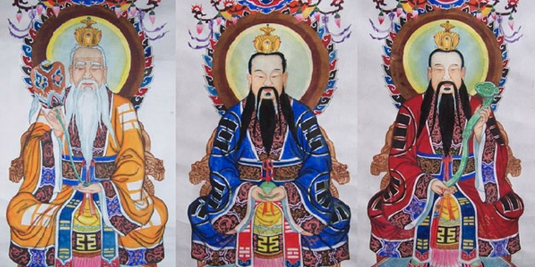
Tam thánh trong Đạo giáo

Slide 11
Từ thế kỉ XIV, Phật giáo và Đạo giáo suy dần. Thời Lê sơ Nho giáo chiếm vị trí độc tôn và duy trì đến cuối thế kỉ XIX.

Slide 12
2. Từ thế kỉ XVI-XVIII - Nho giáo từng bước suy thoái, trật tự phong kiến bị đảo lộn. - Phật giáo và Đạo giáo có điều kiện khôi phục. - Nhiều vị chúa quan tâm cho sửa sang chùa chiền, đúc chuông, tô tượng. - Từ XVI-XVIII đạo Thiên Chúa xuất hiện ở nước ta và được truyền bá rộng rãi, nhưng lại bị nhà nước phong kiến cấm đoán. - Tín ngưỡng truyền thống được phát huy: thờ cúng tổ tiên, thần linh, anh hùng dân tộc. =>Đời sống tín ngưỡng ngày càng phong phú.

Slide 13
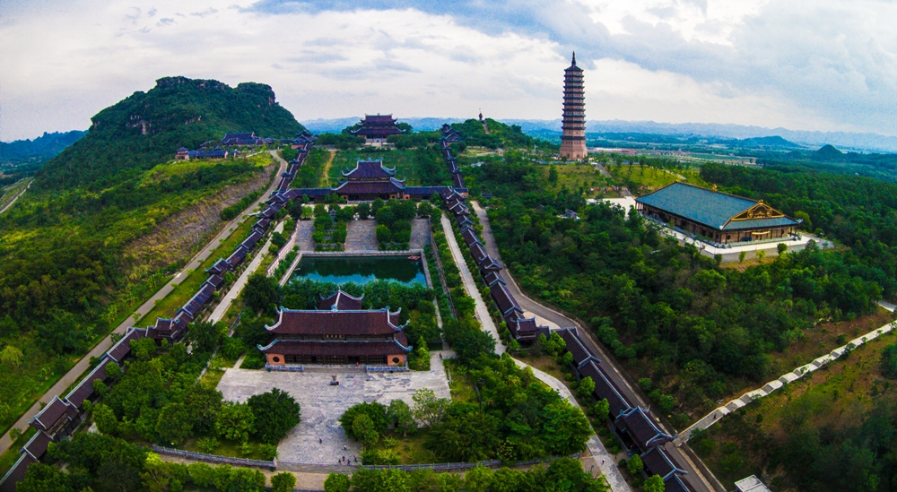

Slide 14
Chùa Bái Đính nằm trên địa bàn xã Gia Sinh-Gia Viễn- Ninh Bình, trên diện tích 539 ha, là một quần thể chùa lớn được biết đến với nhiều kỷ lục Châu Á và Việt Nam xác lập: Chùa có tượng Phật bằng đồng dát vàng lớn nhất Châu á, Chùa có hành lang La Hán dài nhất Châu Á, chùa có tượng Di Lặc bằng đồng lớn nhất Đông Nam Á,…

Slide 15
Đạo Thiên Chúa

Slide 16
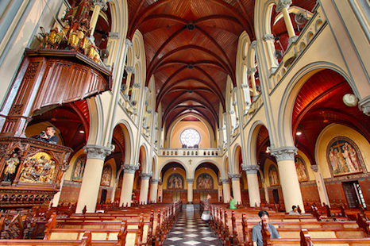

Slide 17
Thiên chúa giáo do đức chúa Jesu mở ra ở nước Do Thái cách đây khoảng 2000 năm. Sau đó bị phân chia thành nhiều Giáo hội, người ta dùng thuật ngữ Công giáo để chỉ Giáo hội La Mã để phân biệt với các Giáo hội khác.

Slide 18
II. Giáo dục 1. Từ thế kỉ X-XV

Slide 19
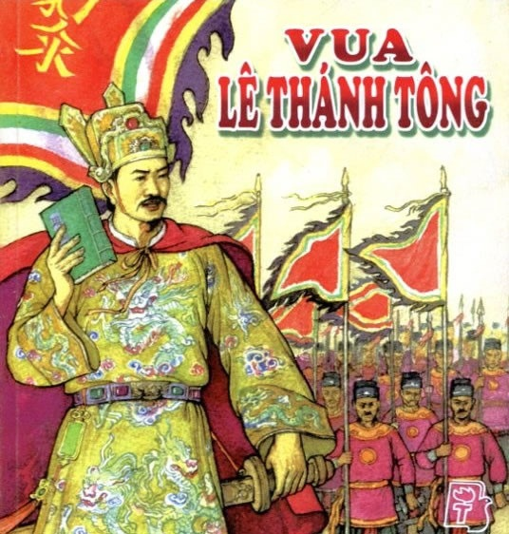
Năm 1070 Lí Thánh Tông cho lập văn miếu
Vua: Lê Thánh Tông (1023-1072)
Ông tên thật là Lý Nhật Tôn
Người ở làng Cổ Pháp, nay thuộc về huyện Từ Sơn, tỉnh Bắc Ninh, Việt Nam
Cai trị từ năm 1054 đến năm 1072

Slide 20
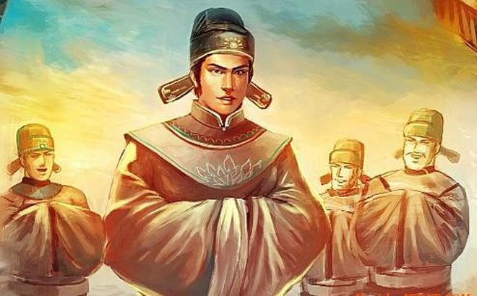
Năm 1075 khoa thi quốc gia đầu tiên được tổ chức
Trạng nguyên: Lê Văn Trịnh (1050 - ?)
Quê: Bắc Ninh
Là người đỗ đầu trong khoa thi đầu tiên của Nho học Việt Nam

Slide 21
Trường đại học đầu tiên
Được xây dựng từ năm 1070
Năm 1076, Lý Nhân Tông cho lập trường Quốc Tử Giám ở bên cạnh Văn Miếu có thể coi đây là trường đại học đầu tiên ở Việt Nam

Slide 22
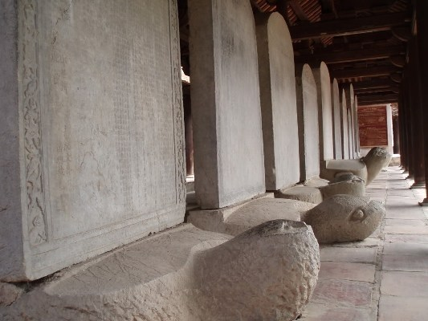
Năm 1484 dựng bia ghi tên tiến sĩ
Hình ảnh bia khắc tên tiến sĩ
(Giáo dục Việt Nam từ thế kỉ X – XV)

Slide 23
II. Giáo dục và văn học 1. Giáo dục thế kỉ X-XV - Năm 1070 Lý Thánh Tông cho lập Văn Miếu + Năm 1075 cho mở khoa thi quốc gia đầu tiên + Từ TK XI-XIV giáo dục Đại Việt từng bước ỏn định và phát triển + TK XV: giáo dục Nho học đạt cực thịnh

Slide 24
II. Giáo dục và văn học 1. Giáo dục thế kỉ X-XV
2. Giáo dục thế kỉ XVI-XIX
GD thời nhà Mạc
-GD ở Đàng Trong- Đàng Ngoài
-GD thời Tây Sơn
-GD triều Nguyễn

Slide 25
Ưu điểm:
Góp phần phát triển văn học
Thể hiện tài năng giáo dục vừa toát lên niềm tự hào dân tộc lòng yêu nước sâu sắc
Thiết lập tôn ti trật tự cho nhân dân
Hạn chế:
- Không tạo điều kiên cho sự phát triển kinh tế

Slide 26
III. Văn học và nghệ thuật 1. Văn học thế kỉ X-XV
- Phát triển mạnh từ thời nhà Trần, nhất là văn học chữ Hán. Tác phẩm tiêu biểu: Nam quốc sơn hà, Hịch tướng sĩ, Bạch Đằng giang phú, Bình Ngô đại cáo…
- Từ thế kỷ XV văn học chữ Hán và chữ Nôm đều phát triển.
- Đặc điểm:
+ Thể hiện tinh thần dân tộc, lòng yêu nước, tự hào dân tộc.
+ Ca ngợi những chiến công oai hùng, cảnh đẹp của quê hương đất nước.

Slide 27
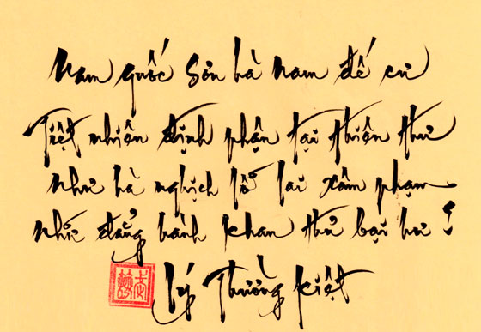
Tác phẩm: Nam quốc sơn hà

Slide 30
III. Văn học và nghệ thuật 2. Nghệ thuật (TK X-XV)
- Kiến trúc: Phật giáo phát triển chủ yếu ở giai đoạn Lý - Trần - Hồ thế kỷ XI - XV gồm chùa, tháp, đền. Chùa Một cột, chùa Dâu, chùa Phật tích, tháp Phổ Minh..
+ Bên cạnh đó có những công trình kiến trúc ảnh hưởng của nho giáo: Cung điện, thành quách, thành Thăng Long, thành Nhà Hồ…
- Điêu khắc: gồm những công trình chạm khắc, trang trí ảnh hưởng của Phật giáo và Nho giáo song vẫn mang những nét độc đáo riêng.
+ Nghệ thuật sân khấu ca, múa, nhạc mang đậm tính dân gian truyền thống.

Slide 31
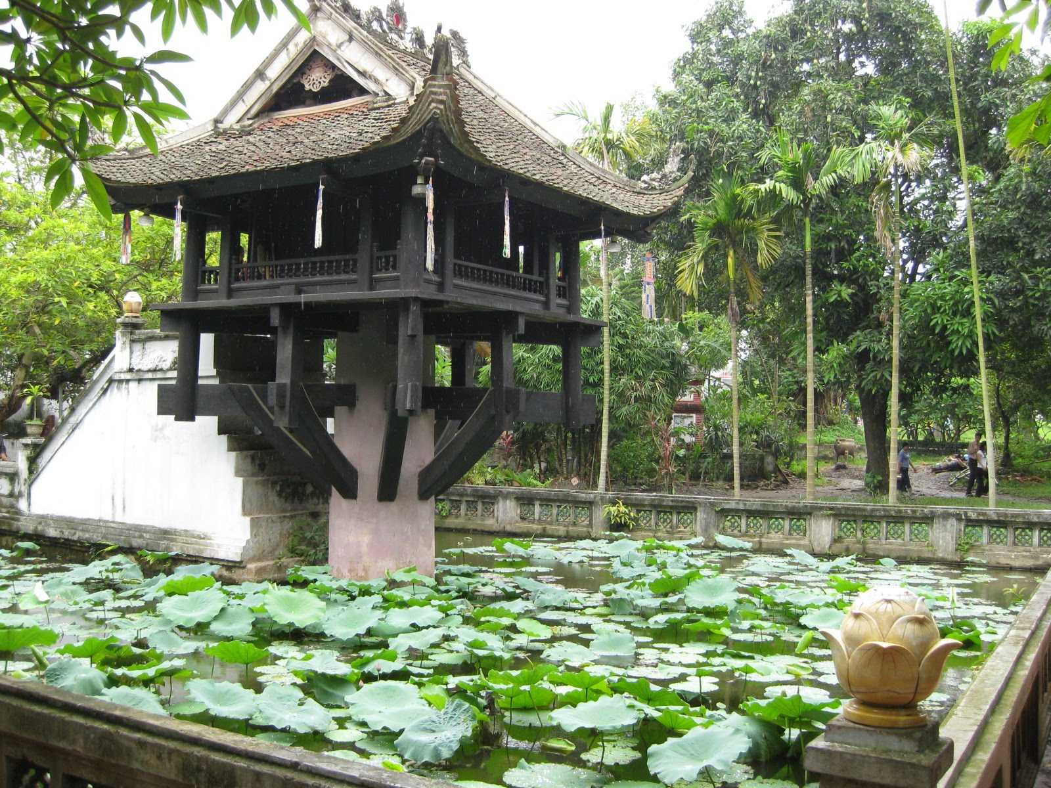
Chùa Một Cột hay Chùa Mật, chùa Nhất Trụ, còn có tên khác là Diên Hựu tự hoặc Liên Hoa Đài, là một ngôi chùa nằm giữa lòng thủ đô Hà Nội. Đây là ngôi chùa có kiến trúc độc đáo nhất Việt Nam.

Slide 32
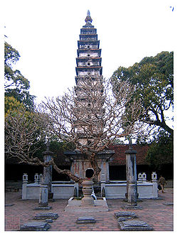
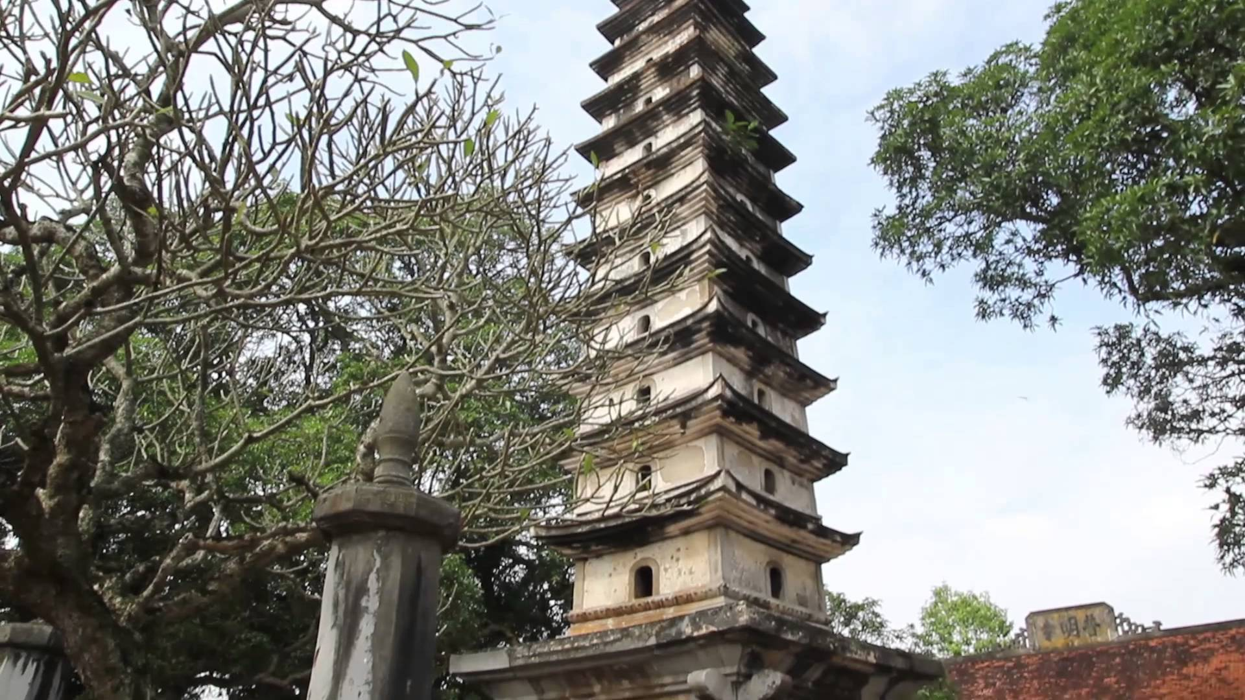
Tháp Phổ Minh,cạnh Đền Trần

Slide 33
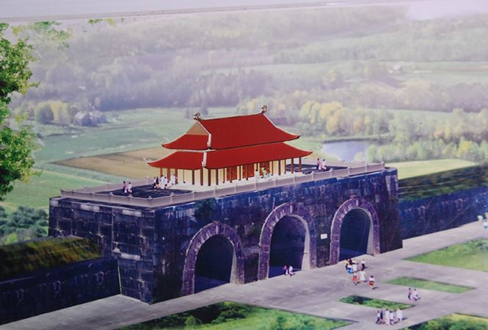
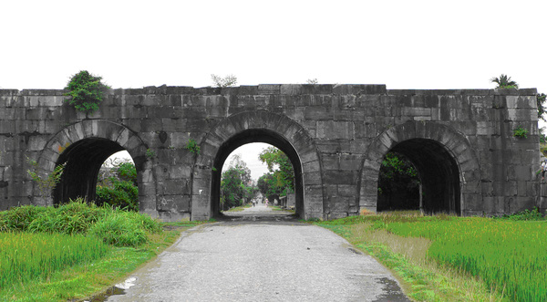
Thành Nhà Hồ ( hay còn gọi là thành Tây Đô, thành Tây Giai) thuộc địa phận hai xã Vĩnh Tiến và Vĩnh Long, huyện Vĩnh Lộc, ở phía Tây thành phố Thanh Hóa.

Slide 34
III. Văn học và nghệ thuật 2. Nghệ thuật (TK XVI-XVIII)
- Kiến trúc điêu khắc không phát triển như giai đoạn trước: Các vị La Hán chùa Tây Phương, chùa Thiên Mụ, tượng Quan âm nghìn mắt nghìn tay
Nghệ thuật dân gian hình thành và phát triển phản ánh đời sống vật chất, tinh thần của nhân dân. Đồng thời mang đậm tính địa phương
-Nghệ thuật sân khấu: quan họ, hát giặm, hò, vè, lý, si, lượn…
- Nhận xét:
+ Văn hóa Đại Việt thế kỷ X - XV phát triển phong phú đa dạng.
+ Chịu ảnh hưởng của yếu tố tôn giáo

Slide 35
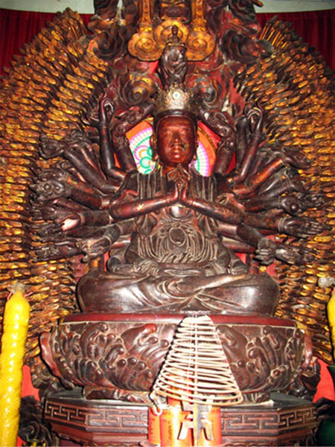
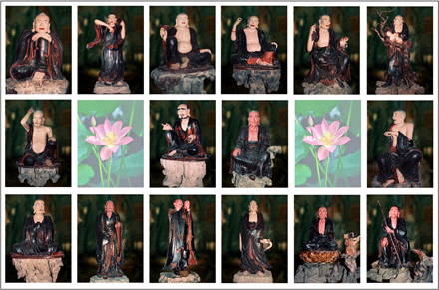
Tượng Quan âm
nghìn mắt nghìn tay
Tượng Các vị La Hán chùa Tây Phương

Slide 36
Chùa Thiên Mụ

Slide 37
Chùa Thiên Mụ (hay chùa Linh Mụ), là một ngôi chùa cổ nằm trên đồi Hà Khê, tả ngạn sông Hương. Chùa chính thức khởi lập năm Tân Sửu (1601), vào thời vị chúa Nguyễn đầu tiên của Đàng Trong.

Slide 38
Tượng quan âm nghìn tay nghìn mắt

Slide 39
Tượng La Hán chùa Tây Phương

Slide 40
Chùa Tây Phương(Thạch Xá-Thạch Thất-Hà Nội) được coi là nơi quy tụ những kiệt tác điêu khắc Phật giáo Việt Nam. Trong đó, bộ tượng 18 vị la hán chùa Tây Phương đã trở thành tác phẩm kinh điển của nền nghệ thuật Việt Nam.

Slide 41
IV. Khoa học và kĩ thuật

Slide 42
Khoa học và kĩ thuật thế kỉ X-XV
Lĩnh vực | Thành tựu
Sử học | - Bộ Đại Việt sử kí của Lê Văn Hưu - Lam Sơn thực lục - Đại Việt sử kí toàn thư
Địa lý | Dư địa chí, Hồng Đức bản đồ,...
Quân sự | - Binh thư yếu lược,... Chế tạo súng thần cơ, đóng thuyền chiến, xây thành
Toán học | - Đại thành toán pháp - Lập thành toán pháp

Slide 43
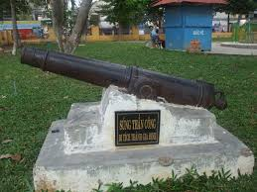
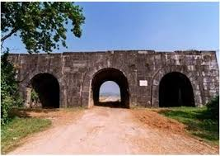
Thành nhà Hồ
Súng thần công

Slide 44
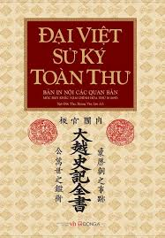
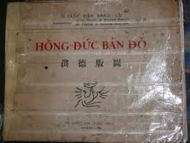

Slide 45
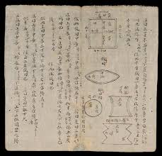
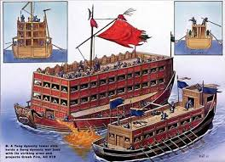
Đại thành toán pháp
Cổ lâu thuyền

Slide 46
Khoa học và kĩ thuật thế kỉ XVI-XIX
- Sử học: Ô châu cận lục, Đại Việt thông sử, Phủ biên tạp lục, Đại Việt sử ký tiền biên , Thiên Nam ngữ lục.
- Địa lý : Thiên nam tứ chi lộ đồ thư.
- Quân sự: Khổ trướng khu cơ của Đào Duy Từ .
- Triết học: có Nguyễn Bỉnh Khiêm, Lê Quý Đôn.
- Y học: có Hải Thượng Lãn Ông Lê Hữu Trác .
- Kỹ thuật: đúc súng đại bác theo kiểu phương Tây, đóng thuyền chiến, xây thành luỹ .

Slide 47
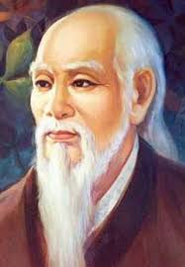
Bộ sách y dược của Hải Thượng Lãn Ông Lê Hữu Trác

Slide 48
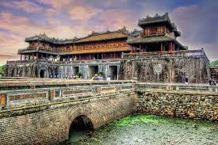
Kinh Thành Huế

Slide 49
BÀI TẬP TỰ LUẬN
Câu 1: Lập bảng thống kê các thành tựu khoa học kĩ thuật từ thế kỉ X-XIX?
Câu 2: Vì sao Phật giáo phát triển mạnh dưới thời Lý- Trần nhưng đến thời Lê sơ không phát triển?
Câu 3: Chứng minh sự phát triển phong phú của nghệ thuật nước ta từ thế kỉ XVI- XIII?

Slide 50
BÀI TẬP TRẮC NGHIỆM
Câu 1: Hệ tư tưởng chính thống của chế độ phong kiến Việt Nam đến đầu thế kỉ XIX là?
Nho Giáo
Phật giáo
Hồi giáo
D. Đạo giáo
Câu 2: Luận điểm nào của Nho giáo quy định tôn ti trật tự xã hội phong kiến?
Tam Cương
Ngũ thường
Tam tòng
Tứ đức

Slide 51
Câu 3: Công trình được xây dựng cuối thế kỉ XIV, điển hình của nghệ thuật xây thành và được công nhận là di sản văn hóa thế giới?
Kinh thành Thăng Long
Hoàng thành Thăng Long
C. Thành nhà Hồ
D. Kinh thành Huế
Câu 4: Thành tựu tiêu biểu của văn hóa dân tộc, ra đời từ thế kỉ XI đến thế kỉ XV, gắn liền với nhiều tác giả nổi tiếng như: Nguyễn Trãi, Lê Thánh Tông, Lý Tử Tấn là:
Văn học chữ Hán
Văn học chữ Nôm
Văn học dân gian
Văn học Phật giáo

Slide 52
Câu 5: Chữ quốc ngữ truyền bá vào nước ta vào thời gian nào và có đặc điểm gì?
Từ thế kỉ XVI- theo mẫu chữ Nôm
Từ thế kỉ XVI- theo mẫu chữ La tinh
C. Từ thế kỉ XVII- theo mẫu chữ La tinh
D. Từ thế kỉ XVII- theo mẫu chữ Nôm
Câu 6: Nét nổi bật về tình hình kĩ thuật nước ta từ thế kỉ XVII-XVIII là:
Nhiều thành tựu kĩ thuật được du nhập vào từ phương Tây
Tiếp cận được với kĩ thuật của thế giới
Được du nhập từ phương Tây nhưng không có điều kiện phát triển
Quá lạc hậu so với kĩ thuật khu vực và thế giới

